Slide 1




CÔNG NGHỆ
Bài 7 – Tiết 3
Sử dụng dụng cụ làm thủ công

Slide 2
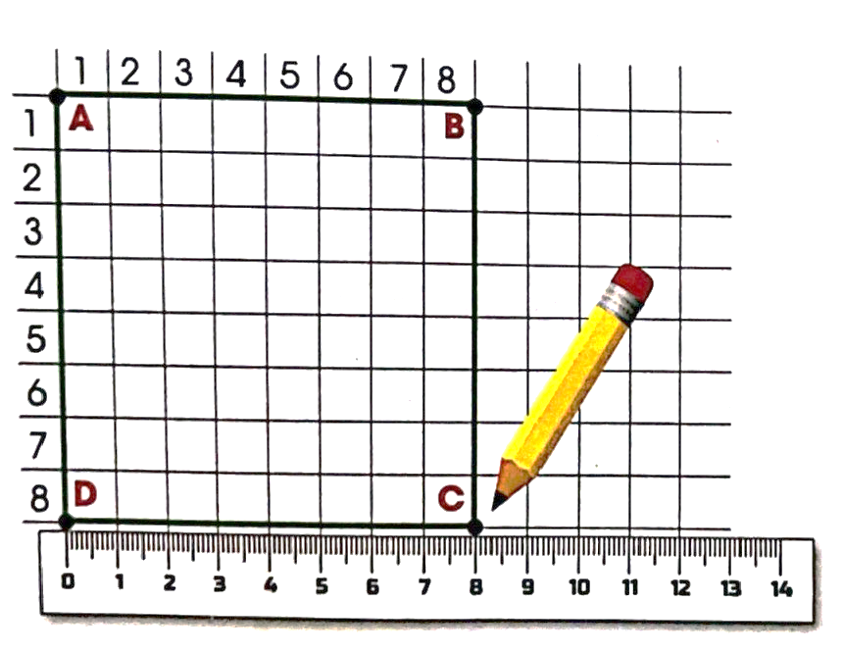
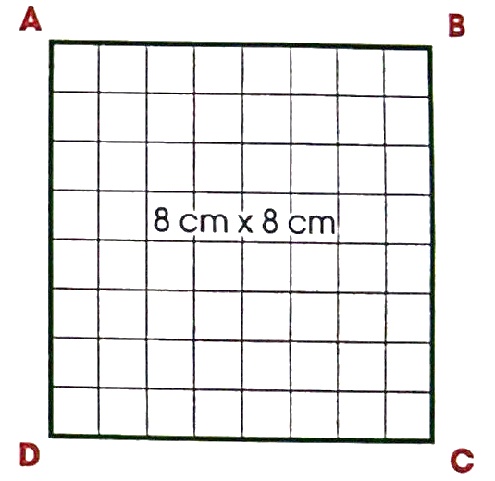
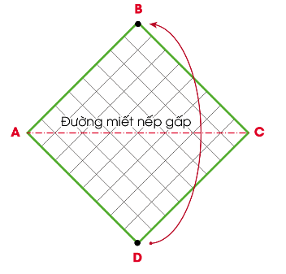
Các em hãy quan sát các bước thực hành làm thẻ đánh dấu trang:
1
Chọn giấy thủ công màu, vẽ hình vuông có cạnh 8cm ở mặt ô li.
2
Cắt theo các cạnh được hình vuông có cạnh 8cm
3
Gấp hình vuông theo cạnh AC tạo thành hình tam giác ADC

Slide 3
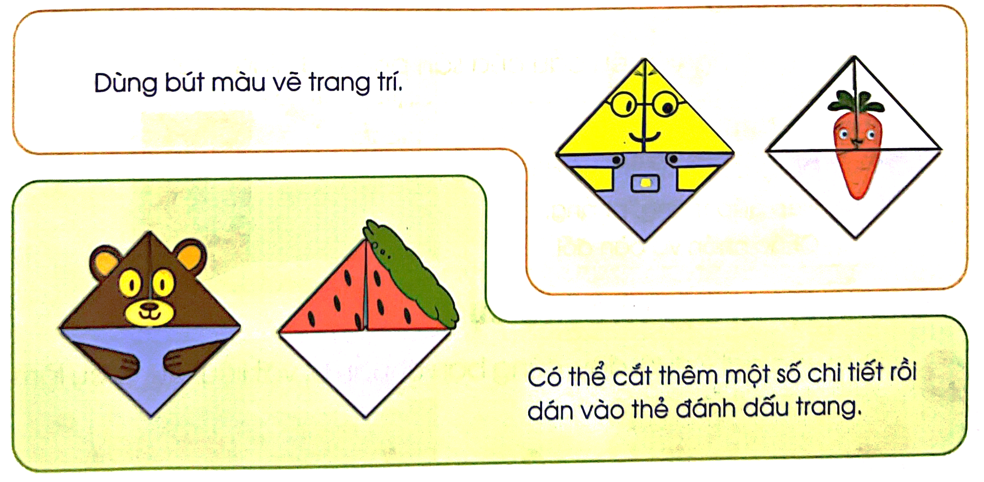
9
Trang trí thẻ đánh dấu trang theo ý thích

Slide 4


LÀM THẺ ĐÁNH DẤU TRANG

